Slide 1
Сбалансированность датасета
Казюлина Марина

Slide 2
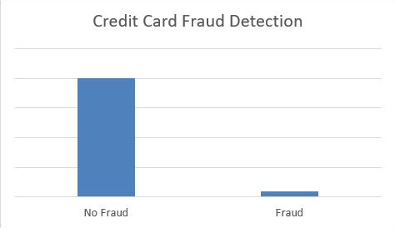
Антифрод
Диагностика редких заболеваний
Предсказание оттока клиентов
Стихийные бедствия
Часто один класс сильно перевешивает другой.
Ну а что в этом такого?

Slide 3
95% – класс 1; 5% – класс 0
обучаем модель, чья цель – давать как можно больше правильных ответов для объектов датасета
константный прогноз – все объекты из класса 1
Доля правильных ответов составляет 0.95! А ведь модель ничего выучила о данных.

Slide 4
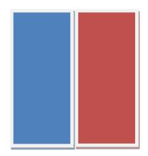
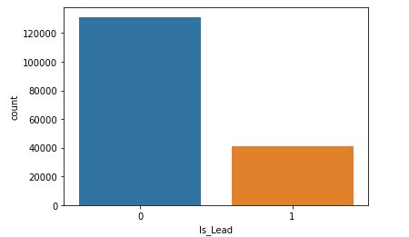
No information rate (NIR) – доля самого объемного класса в датасете.
NIR = 0.95
NIR = 0.76
NIR = 0.5
Очень хочется, чтобы доля правильных ответов модели была выше NIR. А как?

Slide 5
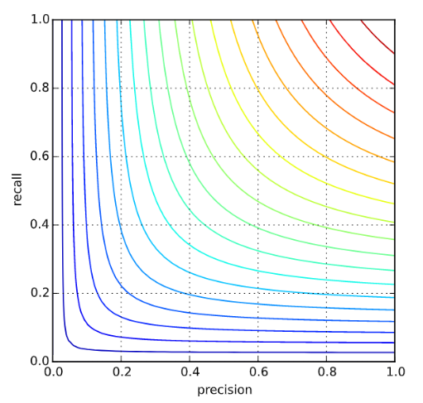
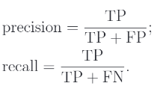
Ч1: подходящие метрики качества
F1-score – устойчив к дисбалансу

Slide 6
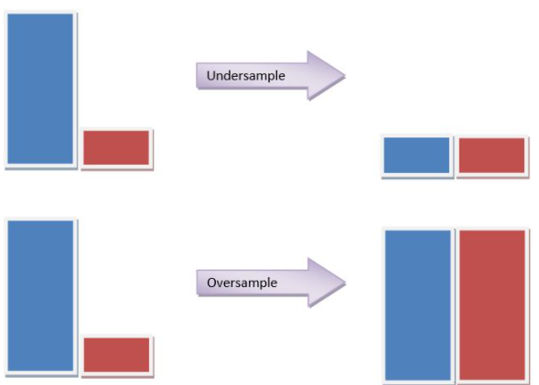
Ч2.1: Resampling

Slide 7
Ч2.1: Synthetic Minority Oversampling Technique (SMOTE)

Slide 8
Why balancing your dataset is important?
5 Techniques to Handle Imbalanced Data
НИУ ВШЭ, ПМИ, МО1, лекция 5

